Slide 1
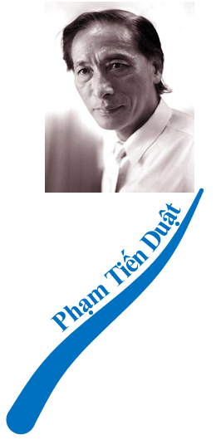
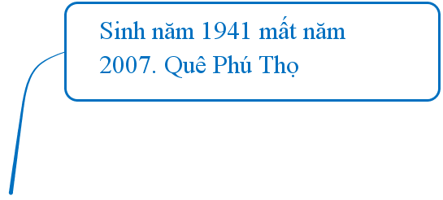
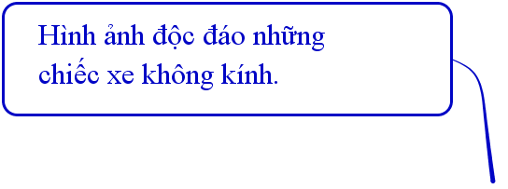

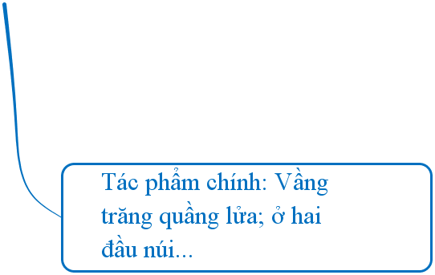
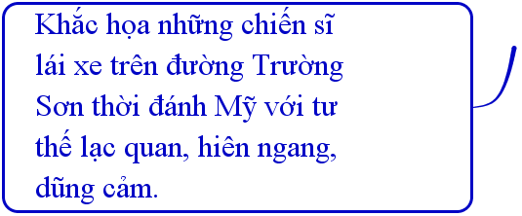
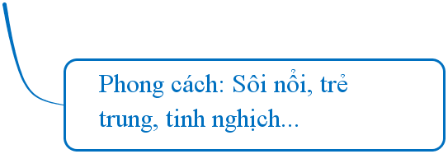
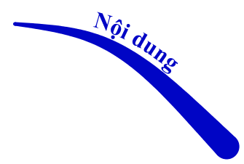
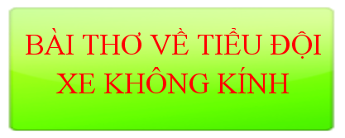


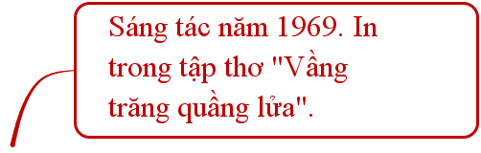



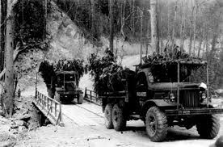
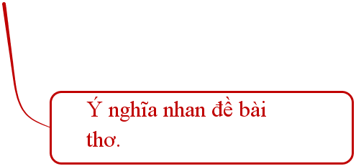
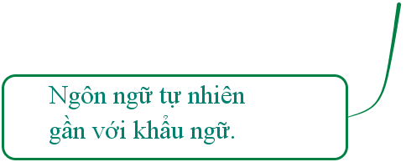

Slide 2
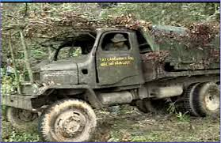
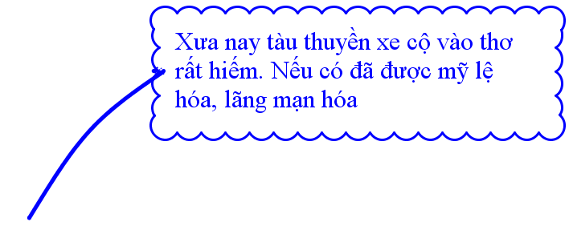
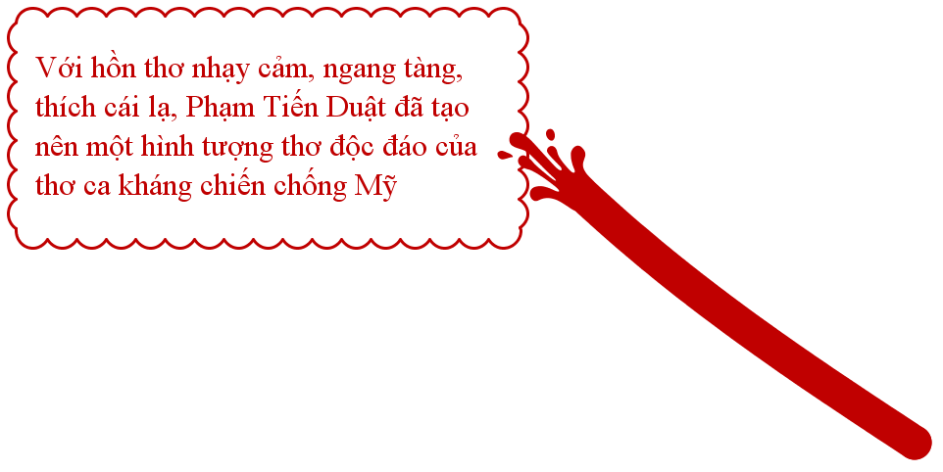

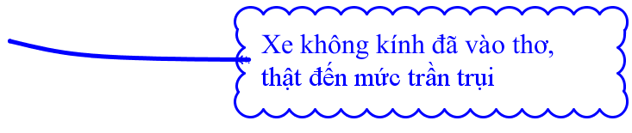


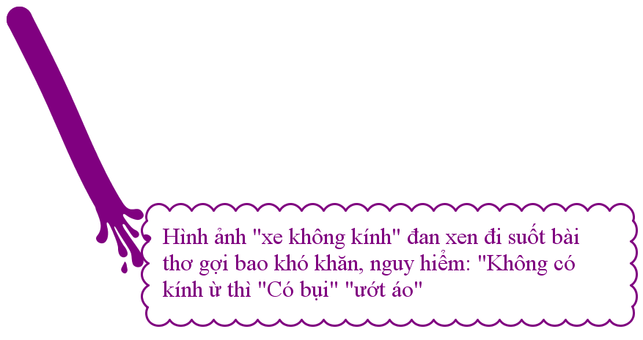
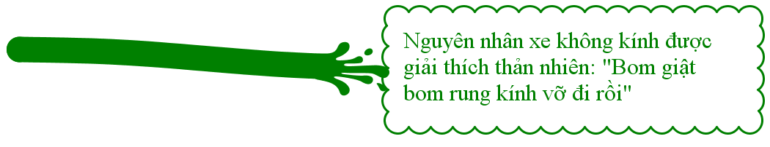


Slide 3
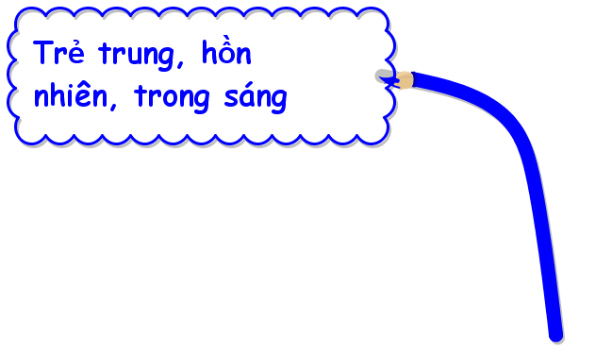
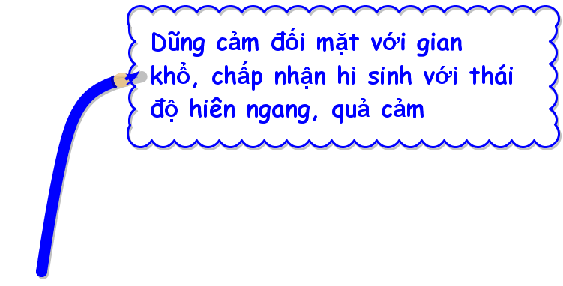
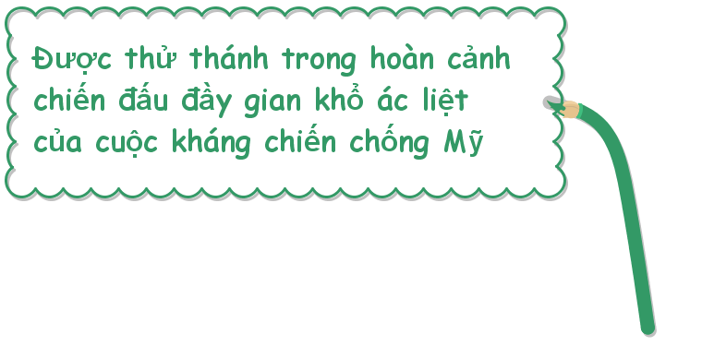

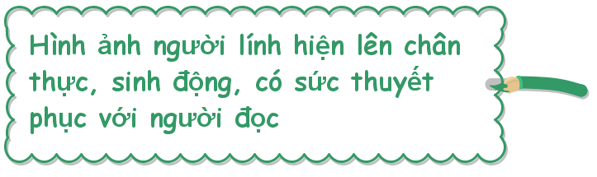
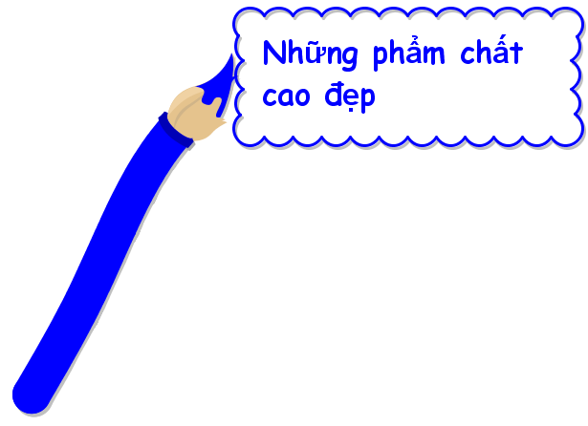

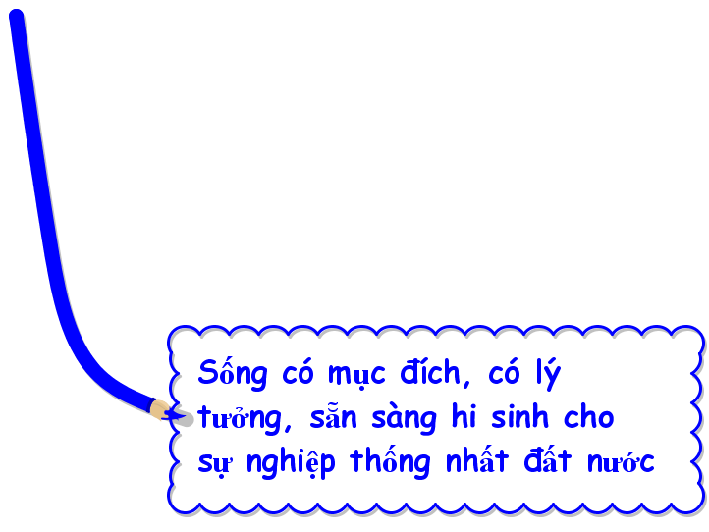

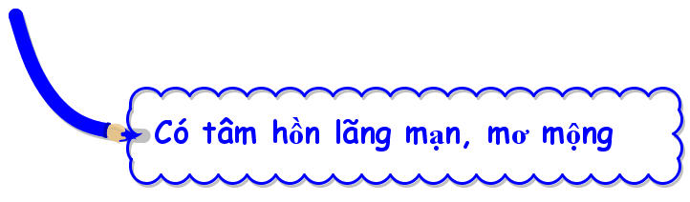
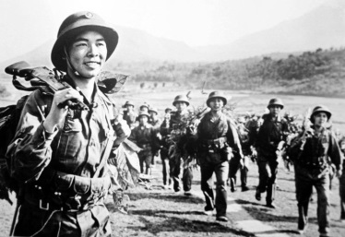
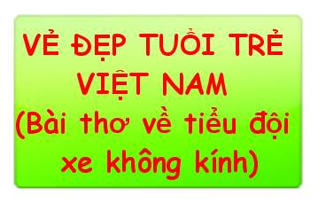
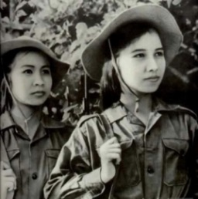





Slide 4
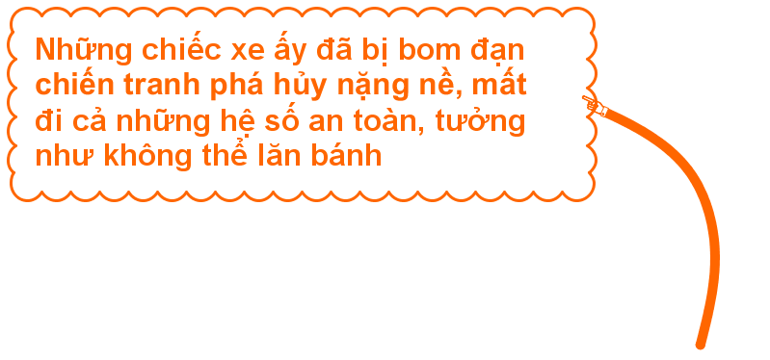
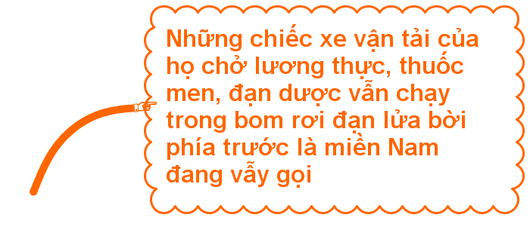
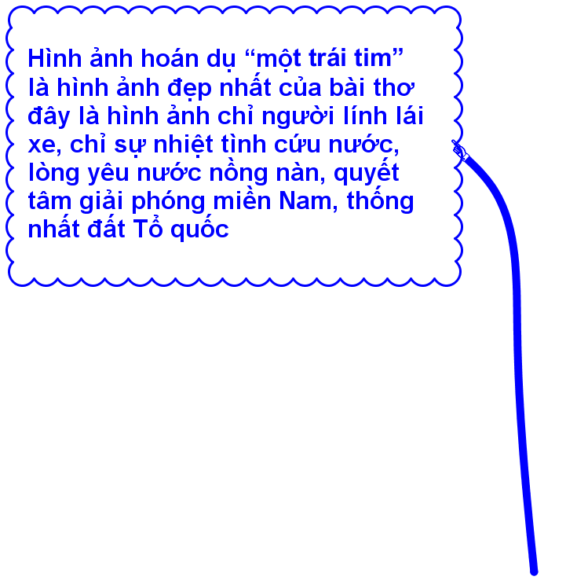
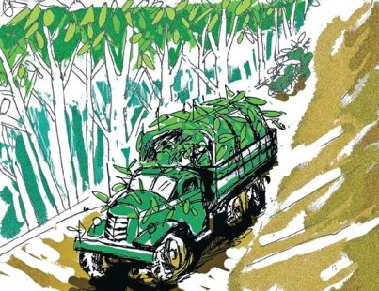

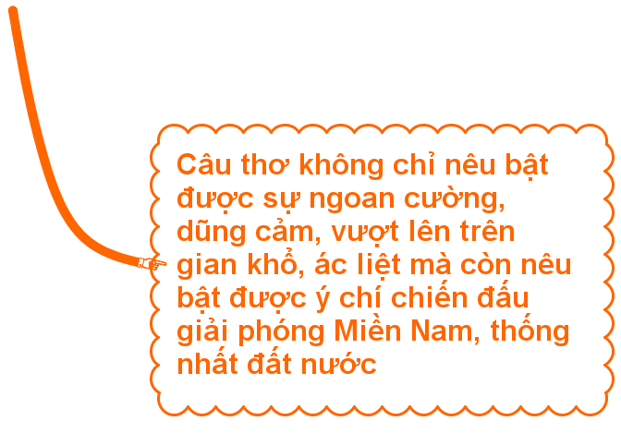
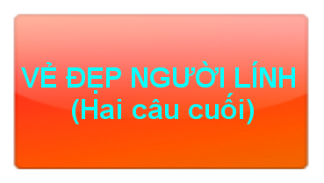
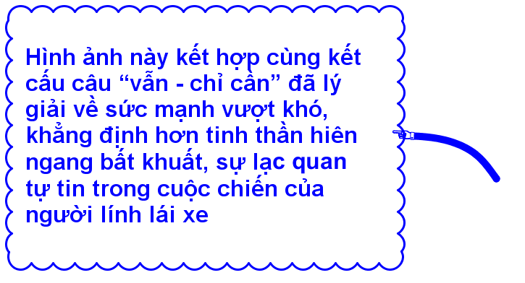
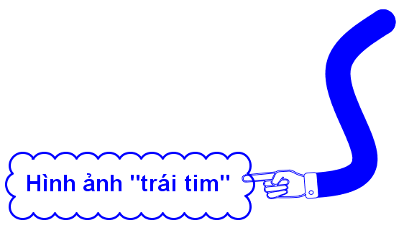
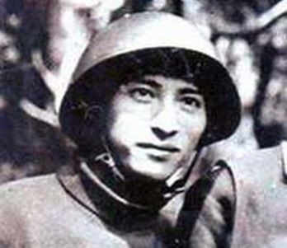
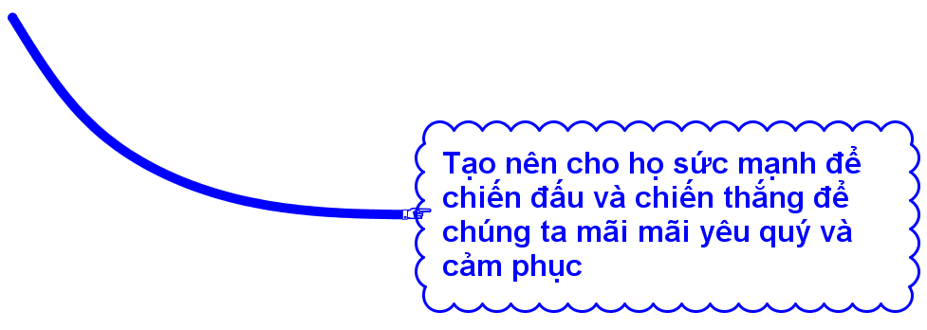

Slide 5
LUYỆN ĐỀ: BÀI THƠ VỀ TIỂU ĐỘI XE KHÔNG KÍNH- PHẠM TIẾN DUẬT

Slide 6
BÀI THƠ VỀ TIỂU ĐỘI XE KHÔNG KÍNH
PHIẾU SỐ 1: Nhà thơ Phạm Tiến Duật có câu thơ thật độc đáo:
“Không có kính không phải vì xe không có kính
Bom giật bom rung kính vỡ đi rồi”
Và trên chiếc xe ấy, người chiến sĩ lái xe đã:
“Nhìn thấy gió vào xoa mắt đắng
Thấy con đường chạy thẳng vào tim.
Thấy sao trời và đột ngột cánh chim
Như sa như ùa vào buồng lái”.
Câu 1: Những câu thơ vừa dẫn trích trong tác phẩm nào? Cho biết năm sáng tác của tác phẩm đó.
Câu 2: Chỉ ra từ phủ định trong câu thơ độc đáo trên. Việc dùng liên tiếp từ phủ định ấy nhằm khẳng định điểu gì và góp phần tạo nên giọng điệu nào cho bài thơ?
Câu 3: Dựa vào khổ thơ trên, hãy viết đoạn văn nghị luận khoảng 12 câu theo cách lập luận diễn dịch làm rõ cảm giác của người chiến sĩ lái xe trên chiếc xe không kính, trong đó có sử dụng câu phủ định và phép thế (gạch dưới câu phủ định và nhừng từ ngữ dùng làm phép thế).
Câu 4: Chép lại hai câu thơ liên tiếp sử dụng từ phủ định trong tác phẩm (được xác định câu 1).

Slide 7
Những câu thơ vừa dẫn trích trong tác phẩm nào? Cho biết năm sáng tác của tác phẩm đó.
Xuất xứ và năm sáng tác: - Những câu thơ trích trong “Bài thơ về tiểu đội xe không kính” - Sáng tác năm 1969.
Chỉ ra từ phủ định trong câu thơ độc đáo trên. Việc dùng liên tiếp từ phủ định ấy nhằm khẳng định điểu gì và góp phần tạo nên giọng điệu nào cho bài thơ?
Chỉ ra từ phủ định và tác dụng của việc sử dụng từ phủ định: - Từ phủ định là từ: “không” - Việc dùng liên tiếp từ phủ định trên nhằm khẳng định: + Nguyên nhân vì sao chiếc xe không có kính. Đó là do “Bom giật bom rung kính vỡ đi rồi”. + Phản ánh rõ hiện thực khốc liệt của cuộc chiến tranh chống Mỹ cứu nước diễn ra trên tuyến đường Trường Sơn. - Cách sử dụng liên tiếp từ phủ định cũng góp phần tạo nên giọng điệu ngang tàng, thản nhiên, câu thơ rất gần với câu văn xuôi.
Chép lại hai câu thơ liên tiếp sử dụng từ phủ định trong tác phẩm (được xác định ở câu hỏi 1).
Không có kính không phải vì xe không có kính Bom giật, bom rung kính vỡ đi rồi

Slide 8
Dựa vào khổ thơ trên, hãy viết đoạn văn nghị luận khoảng 12 câu theo cách lập luận diễn dịch làm rõ cảm giác của người chiến sĩ lái xe trên chiếc xe không kính, trong đó có sử dụng câu phủ định và phép thế (gạch dưới câu phủ định và nhừng từ ngữ dùng làm phép thế).
Viết đoạn văn làm rõ cảm giác của người chiến sĩ lái xe trên chiếc xe không kính: - Cảm nhận được cảm giác mạnh mẽ, đột ngột cụ thể của người lái xe ngồi trong chiếc xe không kính. - Qua khung cửa xe không có kính chắn gió, người lái xe tiếp xúc trực tiếp với thế giới bên ngoài: - Điệp ngữ “nhìn thấy” kết hợp với các hình ảnh dược liệt kê: gió, con đường, sao trời, cánh chim, làm rõ những khó khăn mà người lính lái xe đang phải đối mặt khi làm nhiệm vụ, nhưng cũng mang lại cho họ cảm giác thích thú: “xoa mắt đắng”, “chạy thẳng vào tim”, “Như sa như ùa vào buồng lái” => Nghệ thuật nhân hóa: “xoa”, “chạy thẳng”, “sa”, “ùa” khắc họa cảm giác rất cụ thể của người lính. - Qua các điệp ngữ “thấy” và “như”, khổ thơ cũng diễn tả một cách chính xác và gợi cảm tốc độ của những chiếc xe đang lao nhanh ra chiến trường. Người đọc cảm nhận được đoạn đường của xe chạy: khi thì là con đường chạy thẳng: “con đường chạy thẳng vào tim”, khi thì xe đang chạy ở lưng chừng núi, ở độ cao tiếp xúc với “sao trời”, với “cánh chim. Người đọc cảm nhận được cung đường gập ghềnh, khúc khuỷu đầy khó khăn mà người lính lái xe phải vượt quá. - Qua cảm giác mạnh, đột ngột của người lính lái xe khi ngồi trong buồng lái, nguời đọc thấy được thái độ bất chấp khó khăn, nguy hiểm và tâm hồn lạc quan, trẻ trung, yêu đời của người lính lái xe trên tuyến đường Trường Sơn qua hình ảnh: "... Sao trời và đột ngột cánh chim” Như sa như ùa vao buồng lái”

Slide 9
PHIẾU SỐ 2:Trong lời bài hát “Xe ta đi trong đêm Trường Sơn” có đoạn;
“Những đêm Trường Sơn
Đường tiền tuyến uốn quanh co
Mây trời đẹp quá,
vỡ kính rồi, trăng tràn cả vào xe"....
(Nhạc và lời: Tân Huyền)
Câu 1: Đoạn lời bài hát trên gợi em liên tưởng đến bài thơ nào trong chương trình Ngữ văn lớp 9? Nêu tên tác giả và hoàn cảnh sáng tác bài thơ.
Câu 2: Tác giả đã đưa vào trong bài thơ em vừa gợi nhớ một hình ảnh rất độc đảo. Theo em, đó là hình ảnh nào? Việc sáng tạo hình ảnh đó của tác giả nhằm mục đích gì?
Câu 3: Dựa vào khổ thơ cuối của bài thơ, hãy viết một đoạn văn theo cách lập luận diễn dịch (khoảng 12 câu) lảm rõ hình ảnh những chiếc xe và bức chân dung tuyệt vời về người chiến sĩ lái xe Trường Sơn. Trong đoạn có sử dụng một phép nối và một câu mở rộng thành phần (gạch chân, chú thích rõ).
Câu 4: Kể tên một tác phẩm thơ đã học cùng viết về đề tài người lính, ghi rõ tên tác giả.

Slide 10
Đoạn lời bài hát trên gợi em liên tưởng đến bài thơ nào trong chương trình Ngữ văn lớp 9? Nêu tên tác giả và hoàn cảnh sáng tác bài thơ.
Lờỉ bài hát đã gợi liên tưởng tới bài thơ sau: - Tên bài thơ: “Bài thơ về tiểu đội xe không kính” - Tác giả: Phạm Tiến Duật - Hoàn cảnh sáng tác: Bài thơ sáng tác năm 1969, thời kì cuộc kháng chiến chống Mĩ đang diễn ra ác liệt, tác giả là bộ đội lái xe trên tuyến đường Trường Sơn.
Tác giả đã đưa vào trong bài thơ em vừa gợi nhớ một hình ảnh rất độc đảo. Theo em, đó là hình ảnh nào? Việc sáng tạo hình ảnh đó của tác giả nhằm mục đích gì?
Hình ảnh thơ độc đáo trong bài thơ, mục đích: - Hình ảnh thơ độc đáo: Những chiếc xe không kính. - Mục đích: + Gợi về hiện thực khốc liệt chiến tranh + Làm nổi bật vẻ đẹp của những chiến sĩ lái xe Trường Sơn.
Kể tên một tác phẩm thơ đã học cùng viết về đề tài người lính, ghi rõ tên tác giả.
Kể tên tác phẩm cùng đề tài: - Bài thơ: Đồng chí - Tác giả: Chính Hữu

Slide 11
Dựa vào khổ thơ cuối của bài thơ, hãy viết một đoạn văn theo cách lập luận diễn dịch (khoảng 12 câu) lảm rõ hình ảnh những chiếc xe và bức chân dung tuyệt vời về người chiến sĩ lái xe Trường Sơn. Trong đoạn có sử dụng một phép nối và một câu mở rộng thành phần (gạch chân, chú thích rõ).
Viết đoạn văn làm rõ hình ảnh những chiếc xe và bức chân dung tuyệt vời về người chiến sĩ lái xe Trường Sơn: * Hình ảnh chiếc xe: - Bom đạn chiến tranh ngày càng làm nó hư hỏng, biến dạng: không kính, không đèn, không mui, thùng xe xước. - Phân tích điệp ngữ không * Những chiếc xe vẫn chuyên động tiến vào miền Nam phía trước: * Bức chân dung tuyệt vời về người chiến sĩ lái xe Trường Sơn: - Là bức chân dung về phầm chất tâm hồn người chiến sĩ lái xẹ: - Lòng dũng cảm ngoan cường...vượt mọi khó khăn chồng chất. - Ý chí quyết tâm chiến đấu “Vì miền Nam phía trước. * Phân tích hình ảnh hoán dụ trái tim, kết cấu "vẫn... chỉ cần" => vẻ đẹp hiên ngang bất khuất của người chiến sĩ lái xe.

Slide 12
PHIẾU SỐ 3
Cho câu thơ sau:
“Không có kính, ừ thì có bụi”
Càu 1: Chép chính xác 7 câu thơ tiếp theo và cho biết đoạn thơ em vừa chép nằm trong tác phẩm nào? Ai là tác giả? Tác phẩm được sáng tác trong hoàn cảnh nào?
Câu 2: Nét đặc sắc trong đoạn thơ em vừa chép là giọng điệu, ngôn ngữ và cấu trúc ngữ pháp. Hãy chỉ ra những câu thơ làm nên nét đặc sắc đó và cho biết tác dụng trong việc thể hiện nội dung của đoạn thơ.
Câu 3: Phân tích đoạn thơ trên, một bạn đã viết câu văn sau:
“Vậy là, với những câu thơ ngang tàng, khỏe khoắn, nhà thơ đã cho ta thấy thái độ ung dung hiên ngang, tâm hồn lạc quan trẻ trung của nhưng người lính lái xe Trường Sơn nói riêng và thế hệ trẻ Việt Nam nói chung trong cuộc kháng chiến chống Mĩ oai hùng của dân tộc.”
Coi câu văn trên là câu cuối trong đoạn văn quy nạp, em hãy viết khoảng 10-12 câu để hoàn chỉnh đoạn văn. Trong đoạn văn có sử dụng 01 câu bị động, (gạch chân và chú thích rõ câu bị động)

Slide 13
Chép chính xác 7 câu thơ tiếp theo và cho biết đoạn thơ em vừa chép nằm trong tác phẩm nào? Ai là tác giả? Tác phẩm được sáng tác trong hoàn cảnh nào?
Chép thuộc, chính xác 7 câu thơ: - Chép tiếp từ: Bụi phun tóc trắng như người già Chưa cần rửa, phì phèo châm điếu thuốc Nhìn nhau mặt lấm cười ha ha. Không có kính, ừ thì ướt áo Mưa tuôn, mưa xối như ngoài trời Chưa cần thay, lái trăm cây số nữa Mưa ngừng, gió lùa khô mau thôi. - Tên tác phẩm: Bài thơ về tiểu đội xe không kính - Tên tác giả: Phạm Tiến Duật - Hoàn cảnh sáng tác: Bài thơ sáng tác năm 1969, thời kì cuộc kháng chiến chống Mĩ đang diễn ra ác liệt, tác giả là bộ đội lái xe trên tuyến đường Trường Sơn.

Slide 14
Nét đặc sắc trong đoạn thơ em vừa chép là giọng điệu, ngôn ngữ và cấu trúc ngữ pháp. Hãy chỉ ra những câu thơ làm nên nét đặc sắc đó và cho biết tác dụng trong việc thể hiện nội dung của đoạn thơ.
Các câu thơ đặc sắc về giọng điệu, ngôn ngữ, tác dụng: - Một số câu thơ: Không có kính, ừ thì có bụi Chưa cần rửa, phì phèo châm điếu thuốc Không có kính ừ thì ướt áo Chưa cần thay, lái trăm cây số nữa - Tác dụng: Cho ta thấy thái độ ngang tàng, ngạo nghễ, chấp nhận và vượt qua mọi khó khăn, gian khổ của người chiến sĩ lái xe.

Slide 15
Phân tích đoạn thơ trên, một bạn đã viết câu văn sau: “Vậy là, với những câu thơ ngang tàng, khỏe khoắn, nhà thơ đã cho ta thấy thái độ ung dung hiên ngang, tâm hồn lạc quan trẻ trung của nhưng người lính lái xe Trường Sơn nói riêng và thế hệ trẻ Việt Nam nói chung trong cuộc kháng chiến chống Mĩ oai hùng của dân tộc.” Coi câu văn trên là câu cuối trong đoạn văn quy nạp, em hãy viết khoảng 10-12 câu để hoàn chỉnh đoạn văn. Trong đoạn văn có sử dụng 01 câu bị động, (gạch chân và chú thích rõ câu bị động)
Viết đoạn văn để thấy thái độ ung dung hiên ngang, tâm hồn lạc quan trẻ trung của những người lính lái xe Trường Sơn nói riêng và thế hệ trẻ Việt Nam nói chung trong cuộc kháng chiến chống Mĩ oai hùng của dân tộc: - Thử thách, khó khăn ập tới cụ thể, trực tiếp. Đó là “bụi phun tóc trắng” và “mưa tuôn xối xả” (gió, bụi, mưa tượng trưng cho gian khổ thử thách ở đời). Trên con đường chi viện cho miền Nam ruột thịt, những người lính đà nếm trải đủ mùi gian khổ. - Trước thử thách mới, người chiến sĩ vẫn không nao núng. Các anh càng bình tĩnh, dũng cảm hơn “mưa tuôn, mưa xối”, thơi tiết khắc nghiệt, dữ dội nhưng đối với họ tất cả chỉ “chuyện nhỏ”, chẳng đáng bận tâm, chúng như đem lại niềm vui cho người lính. Chấp nhận thực tế, câu thơ vẫn vút lên tràn đầy niềm lạc quan sôi nổi: “không có kính ừ thì có bụi, ừ thì ướt áo”. Những tiếng “ừ thì” vang lên như một thách thức, một chấp nhận khó khăn đầy chủ động, một thái độ cứng cỏi. Gian khổ hiểm nguy của chiến tranh chưa làm mảy may ảnh hưởng đến tinh thần của họ, trái lại họ xem đây là một dịp để thử sức mình. - Những tiếng cười đùa, những lời hứa hẹn, quyết tâm vượt gian khổ hiểm nguy: “Chưa cần rửa... khô mau thôi”, cấu trúc câu thơ vẫn cân đối, nhịp nhàng theo nhịp rung của những bánh xe lăn. Câu thơ cuối có 7 tiếng mà có 6 thanh bằng “mưa ngừng gió lùa khô mau thôi” gợi cảm giác nhẹ nhõm, ung dung rất lạc quan, rất thanh thản. Đó là khúc nhạc vui của tuổi mười tám đôi mươi hoà trong những hình ảnh hóm hỉnh: “phì phèo châm điếu thuốc - nhìn nhau mặt lấm cười ha ha”... ý thơ rộn rã, sôi động như sư sôi động hối hả của đoàn xe trên đường đi tới.

Slide 16
PHIẾU SỐ 4:
Trong bài thơ “Bài thơ về tiểu đội xe không kinh” Phạm Tiến Duật có viết:
“Không có kính, ừ thì có bụi
Bụi phun tóc trắng như người già
Chưa cần rửa phì phèo châm điếu thuốc
Nhìn nhau mặt lấm cười ha ha”
Câu 1: Nêu ý nghĩa nhan đề bài thơ? Cụm từ “ừ thì” được lặp lại hai lân trong bài thơ có ý nghĩa gì?
Cáu 2: Khổ thơ trên đã ngợi ca vẻ đẹp nào của người lính lái xe Trường Sơn?
Câu 3: Viết đoạn văn khoàng 12 câụ theo cách lập luận tổng - phân - hợp trình bày cảm nhận của em về khổ thơ trên làm rõ vẻ đẹp của người lính lái xe Trường Sơn có sử dụng câu phủ định, phép lặp? (chỉ rõ)
Câu 4: Kể tên một bài thơ khác ghi rõ tên tác giả trong chương trình Ngữ văn 9 cũng viết về người lính không sợ gian khổ hy sinh. Từ đó em có suy nghĩ gì về sự hy sinh của những người lính trong công cuộc bảo vệ Tồ quốc? (Không quá 5 dòng)

Slide 17
Từ việc cảm nhận phẩm chất của nhừng người lính trong bài thơ trên và những hiểu biết xã hội của bản thân, em hay trình bày suy nghĩ (khoảng nửa trang giấy thi) về lòng dũng cảm.
Viết đoạn nghị luận xã hội nêu suy nghĩ về lòng dũng cảm: a. Khẳng định PHIẾU SỐ: - Những người lính trong “Bài thơ về tiểu đội xe không kính” dù ở nơi đâu khi làm bất cứ việc gì họ cũng đều là những người có lòng dũng cảm. - Là tiêu biểu cho tuổi trẻ Việt Nam anh hùng thời kháng chiến chống Mĩ. b. Giải thích khái niệm: Dũng cảm là không sợ nguy hiểm, khó khăn. Người có lòng dũng cảm là người không run sợ, không hèn nhát, dám đứng lên đau tranh chống lại cái xấu, cái ác, các thể lực tàn bạo để bảo vệ công lí, chính nghĩa c. Biểu hiện: Dũng cảm lá phẩm chất tốt đẹp của con người ở mọi thời đại: - Trong lịch sử đấu tranh chống giặc ngoại xâm của dân tộc Việt Nam (nêu dẫn chứng) - Ngày nay: trên mặt trận lao động sản xuất, đấu tranh phòng chống tội phạm (nêu một vài tấm gương tiêu biểu của chiến sĩ cảnh sát, bộ đội...) - Trong cuộc sống hằng ngày: cứu người bị hại, gặp nạn - Liên hệ tình hình biển Đông hiện nay, lòng dũng cảm của các chiến sĩ cảnh sát biển, đang ngày đêm bám biển bảo vệ chủ quyền của dân tộc. d. Bàn bạc mở rộng - Những người nhầm tưởng lòng dũng cảm với hành động liều lĩnh, mù quáng, bất chấp công lý. - Phê phán những người hèn nhát, bạc nhược không dám đấu tranh, không dám đương đầu với khó khăn thử thách để vươn lên trong cuộc sống. e. Liên hệ thực tế và bản thân: - Trách nhiệm của tuổi trẻ trong việc rèn luyện lòng dũng cảm, phát huy truyền thống quý báu của dân tộc - Rèn luyện tinh thần dũng cảm từ việc làm nhỏ nhất trong cuộc sống hàng ngày nơi gia đình, nhà trường như dám nhận lỗi khi mắc lỗi, dũng cảm chỉ khuyết điểm của bạn - Liên hệ bản thân đã dũng cảm trong những việc gì...

Slide 18
Nêu ý nghĩa nhan đề bài thơ? Cụm từ “ừ thì” được lặp lại hai lân trong bài thơ có ý nghĩa gì?
Ý nghĩa nhan đề và tác dụng của cụm từ “ừ thì”: * Ý nghĩa nhan đề: - Nhan đề dài, tưởng như có chỗ thừa nhưng thu hút người đọc ở cái vẻ lạ độc đáo của nó. - Lảm nổi bật hình ảnh toàn bài: những chiếc xe không kính. - Hai chữ "Bài thơ” thêm vàọ cho thảy rõ hơn cách nhìn, cách khai thác hiện thực của tác giả muốn nói về chất thơ của hiện thực khốc liệt thời chiến tranh, chất thơ của tuổi trẻ hiên ngang, dũng cảm vượt lên thiếu thốn, gian khổ hiểm nguy của thời chiến. * Tác dụng lặp cụm từ “ừ thì”: - Lặp cấu trúc. - Giọng điệu ngang tàng, thản nhiên, ngôn ngữ giàu tính khẩu ngữ.
Khổ thơ trên đã ngợi ca vẻ đẹp nào của người lính lái xe Trường Sơn?
Vẻ đẹp của người lính: - Dũng cảm, kiên cường đối mặt với khó khăn hiểm nguy. - Trẻ trung, sôi nổi, lạc quan yêu đời.
Kể tên một bài thơ khác ghi rõ tên tác giả trong chương trình Ngữ văn 9 cũng viết về người lính không sợ gian khổ hy sinh. Từ đó em có suy nghĩ gì về sự hy sinh của những người lính trong công cuộc bảo vệ Tồ quốc? (Không quá 5 dòng)
- Đồng chí – Chính Hữu. - Suy nghĩ về sự hy sinh của người lính trong công cuộc bảo vệ Tổ quốc: + Cuộc chiến đấu gian khổ, vất vả, đầy nguy hiểm. + Điều kiện sống, chiến đấu thiếu thốn về vật chất: ăn đất, ngủ rừng. + Phải sống xa gia đình, người thân, bạn bè.

Slide 19
Viết đoạn văn khoàng 12 câụ theo cách lập luận tổng - phân - hợp trình bày cảm nhận của em về khổ thơ trên làm rõ vẻ đẹp của người lính lái xe Trường Sơn có sử dụng câu phủ định, phép lặp? (chỉ rõ)
Viết đoạn văn làm rõ vẻ đẹp của người lính lái xe: - Thử thách, khó khăn ập tới cụ thể, trực tiếp. Đó là “bụi phun tóc trắng” (gió, bụi tượng trưng cho gian khổ thử thách ở đời). Trên con đường chi viện cho miền Nam ruột thịt, những người lính đã nếm trải đủ mùi gian khổ. - Trước thử thách mới, người chiến sĩ vẫn không nao núng. Các anh càng bình tĩnh, dũng cảm hơn. Thời tiết khắc nghiệt, dữ dội nhưng đối với họ tất cả chỉ là “chuyện nhỏ”, chẳng đáng bận tâm, chúng như đem lại niềm vui cho người lính.Chấp nhận thực tế, câu thơ vẫn vút lên tràn đầy niềm lạc quan sôi nổi: “Không có kính ừ thì có bụi”. Những tiếng “ừ thì” vang lên như một thách thức, một chấp nhận khó khăn đầy chủ động, một thái độ cứng cỏi. Giạn khổ hiểm nguy của chiến tranh chưa làm mảy may ảnh hưởng đến tinh thần của họ, trái lại họ xem đây là một dịp để thử sức mình. - Những tiếng cười đùa, những lời hứa hẹn, quyết tâm vượt gian khổ hiểm nguy: “Chưa cần rửa”, cấu trúc câu thơ vẫn cân đổi, nhịp nhàng theo nhịp rung của những bánh xe lăn. Câu thơ cuối gợi cảm giác nhẹ nhõm, ung dung rất lạc quan, rất thanh thản. Đó là khúc nhạc vui của tuổi mười tám đôi mươi hoà trong những hình ảnh hóm hỉnh: “phì phèo châm điếu thuốc - nhìn nhau mặt lấm cười ha ha”... ý thơ rộn rã, sôi động như sự sôi động hối hả của đoàn xe trên đường đi tới. => Những vần thơ ít chất thơ nhưng càng đọc thì lại càng thấy thích thú, giọng thơ có chút gì nghịch ngợm, lính tráng. Ta nghe như họ đương cười đùa, tếu táo với nhau vậy.

Slide 20
PHIẾU SỐ 5:
Đọc đoạn thơ sau và trả lời các câu hỏi:
Bếp Hoàng Cầm ta dựng giữa trời
Chung bát đũa nghĩa là gia đình đấy
Võng mắc chông chênh đường xe chạy
Lại đi, lại đi trời xanh thêm.
Không có kính, rồi xe không có đèn
Không có mui xe, thùng xe có xước,
Xe vẫn chạy vì miền Nam phía trước
Chỉ cần trong xe có một trái tim.
(Trích Ngữ văn 9, tập một)
Câu 1: Đoạn thơ trên nằm trong tác phẩm nào? Giới thiệu ngắn gọn về tác giả và hoàn cảnh sáng tác của tác phẩm ấy.
Câu 2: Tìm một hình ảnh ẩn dụ trong đoạn thơ trên và nêu tác dụng của hình ảnh ẩn dụ đó.
Câu 3: Tại sao nói hình ảnh những chiếc xe không kính là một sáng tạo độc đáo của Phạm Tiến Duật?
Câu 4: Viết đoạn văn nêu cảm nhận về khổ cuối bài thơ để thấy được ý chí chiến đấu, quyết tâm sắt đá, tình cảm sâu đậm với miền Nam ruột thịt.
Câu 5: Từ việc cảm nhận phẩm chất của nhừng người lính trong bài thơ trên và những hiểu biết xã hội của bản thân, em hay trình bày suy nghĩ (khoảng nửa trang giấy thi) về lòng dũng cảm.

Slide 21
Đoạn thơ trên nằm trong tác phẩm nào? Giới thiệu ngắn gọn về tác giả và hoàn cảnh sáng tác của tác phẩm ấy.
Nêu xuất xứ, tác giả và hoàn cảnh sáng tác: - Bài thơ: "Bài thơ về tiểu đội xe không kính” - Tác giả: Phạm Tiến Duật - Hoàn cảnh sáng tác: Bài thơ được sáng tác năm 1969 giữa lúc cuộc kháng chiến chống đế quốc Mĩ đang diễn ra vô cùng ác liệt, tác già lả bộ đội lái xe trên tuyến đường Trường Sơn
Tìm một hình ảnh ẩn dụ trong đoạn thơ trên và nêu tác dụng của hình ảnh ẩn dụ đó.
Hình ảnh ấn dụ, hoán dụ và tác dụng: - Hình ảnh ẩn dụ: trơi xanh - Tác dụng: làm tăng sức gợi hình, gợi cảm cho điều tác giả muốn thể hiện. Trời xanh là ẩn dụ cho hòa bình và cuộc sống tươi đẹp. - Hình ảnh hoán dụ: Trái tim - Tác dụng: “trái tim” chỉ tình yêu Tổ quốc lớn lao, như máu thịt, như mẹ cha, như vợ, như chồng...; chỉ khát khao giải phổng miền Nam thống nhất đất nước của người lính.
Tại sao nói hình ảnh những chiếc xe không kính là một sáng tạo độc đáo của Phạm Tiến Duật?
Hình ảnh những chiếc xe không kính rất độc đáo vi: - Đó là những chiếc xe có thực trên tuyến đường Trường Sơn trong thời kì chống Mĩ và đã đi vào thơ Phạm Tiến Duật cũng rất thực, không một chút thi vị hóa. - Hình ảnh ấy vừa nói lên cái khốc liệt của chiến tranh vừa làm nổi bật chân dung tinh thần của người lính; thể hiện phong cách thơ của Phạm Tiến Duật: nhạy cảm vơi nét ngang tàng, tinh nghịch, yêu thích cái lạ.

Slide 22
Viết đoạn văn nêu cảm nhận về khổ cuối bài thơ để thấy được ý chí chiến đấu, quyết tâm sắt đá, tình cảm sâu đậm với miền Nam ruột thịt.
Viết đoạn văn để thấy được ý chí chiến đấu, quyết tâm sắt đá, tình cảm sâu đệm với miền Nam ruột thịt: - Trải qua mưa bom bão đạn, những chiếc xe ban đầu đã không có kính, nay càng trở nên hư hại hơn, vật chất ngày càng thiếu thốn. - Điệp ngữ và cũng là từ phủ định “không có” được nhắc lại ba lần không chỉ nhắn mạnh sự thiếu thốn đến trận trụi của những chiếc xe mà con cho ta thấy mức độ ác liệt của chiến trường. Nhưng không có gì có thể cản trở được sự chuyển động của những chiếc xe không kính ấy. - Bom đạn quân thù có thể làm biến dạng chiếc xe nhưng không đè bẹp được tinh thần, ý chí chiến đấu của nhưng chiến sĩ lái xe. Xe vẫn chạy không chỉ vì có động cơ máy móc mà còn có một động cơ tinh thần “vì miền Nam phía trước” của người lính lái xe. - Đối lập với tất cả những cái “không có” ở trên lả một cái “có” duy nhất. Đó là trái tim - sức mạnh của người lính. Sức mạnh con người đã chiến thắng bom đạn kẻ thù. - Trái tim là một hình ảnh hoán dụ tuyệt đẹp gợi ra biết bao ý nghĩa. Trái tỉm ấy thay thế cho tất cả những thiếu thốn “không kính, không đèn” hợp nhất với người chiến sĩ lái xe thành một cơ thể sống để tiếp tục tiến lên phía trươc hướng về miền Nam thân yêu. - Trái tim trở thành nhãn tự bài thơ, cô đúc ý toàn bài, hội tụ vẻ đẹp của người lính và để lại cảm xúc sâu lắng trong lòng người đọc. - Trái tim người lính toả sáng rực rỡ mãi đến mai sau khiến ta không quên một thế hệ thanh niên thời kỳ chống Mỹ oanh liệt.

